Slide 1
最終成果報告
チーム ケロたん
川崎亘輝
鷲野史拓

Slide 2
目次
開発したアプリ
開発プロセス
  開発の流れ
  チーム振り返り
個人振り返り

Slide 3
開発したアプリ
経路検索アプリ
ケロたん

Slide 4
開発したアプリ ケロたん
  新人営業向けの営業活動の支援
目的
  客先訪問の際に必要な情報の収集
  仕事が多く、時間が足りない
問題点
  客先訪問の準備に時間がかかり、他のタスクを圧迫
専門用語や業界知識不足
書き方がわからないわけではない
  情報収集に
  定まったやり方がない
  高機能な営業アプリは
  敷居が高い
ヒアリング

Slide 5


開発したアプリ 特徴
キュレーション
シンプル
・客先訪問の際に必要最低限な情報、機能だけ
・入力は、相手の会社名だけ！
・直感的で分かりやすいUI
キュレーション
シンプル

Slide 6




開発したアプリ 特徴
キュレーション
キュレーション
シンプル
・客先訪問の際に必要最低限な情報、機能だけ
・入力は、相手の会社名だけ！
・直感的で分かりやすいUI
経路
会社概要
ニュース
客先訪問に必要な情報を自動で収集

Slide 7

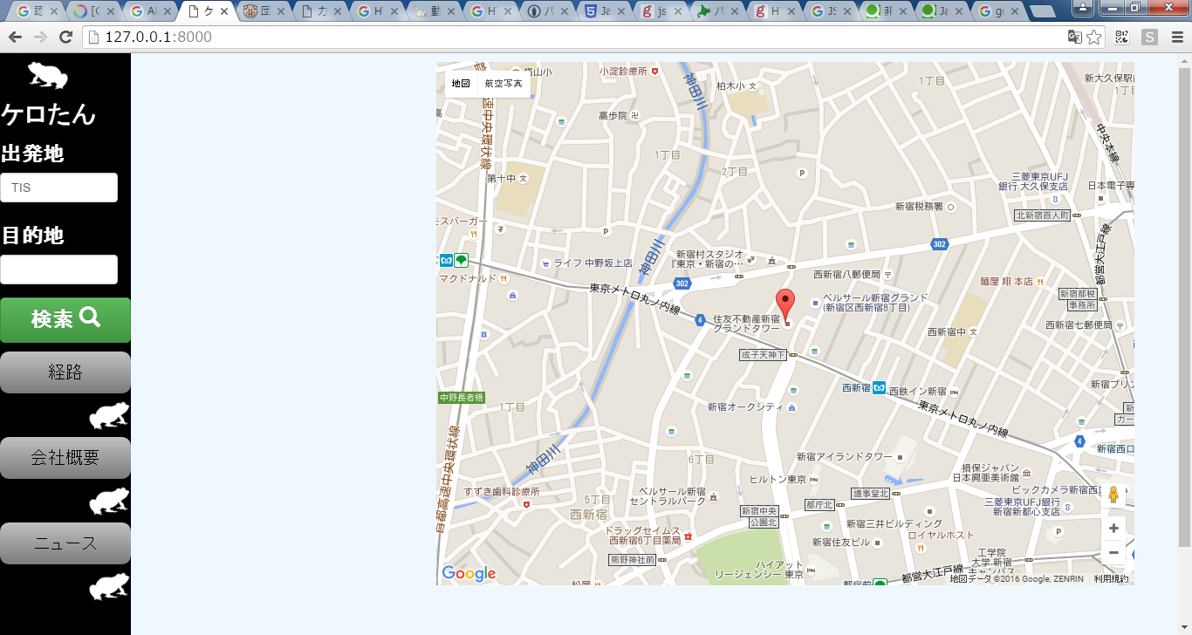
開発したアプリ 特徴
キュレーション
シンプル
シンプル
・客先訪問の際に必要最低限な情報、機能だけ
・入力は、相手の会社名だけ！
・直感的で分かりやすいUI
新人営業が最も必要な情報だけを提示
直感的で分かりやすいUI設計

Slide 8
開発したアプリ Release v1.1での追加機能
会社概要の取得機能
  WikipediaのAPIを利用
会社候補の選択機能
  GoogleMapsのオートコンプリート機能を利用
ソースコードのリファクタリング

Slide 9
目次
開発したアプリ
開発プロセス
  開発の流れ
  チーム振り返り
個人振り返り

Slide 10
開発の流れ
6/6
アイディア出し
提案概要書
作成
6/24
6/23
技術調査
例外処理
7/5
サーバ側開発
フロント側開発
6/24
7/6
デプロイ環境構築
7/8
7/9
7/12
バグ修正、テスト
7/12
7/13
7/13
ドキュメント整備
7/20
7/20
中間成果報告

Slide 11
開発の流れ
7/21
Pull Request
6/24
7/26
技術調査
例外処理
7/5
7/27
バグ・問題点の修正
リファクタリング
7/6
7/8
発表資料 作成 ＆ 練習
7/9
7/12
8/5
7/13
最終成果報告会
7/20

Slide 12
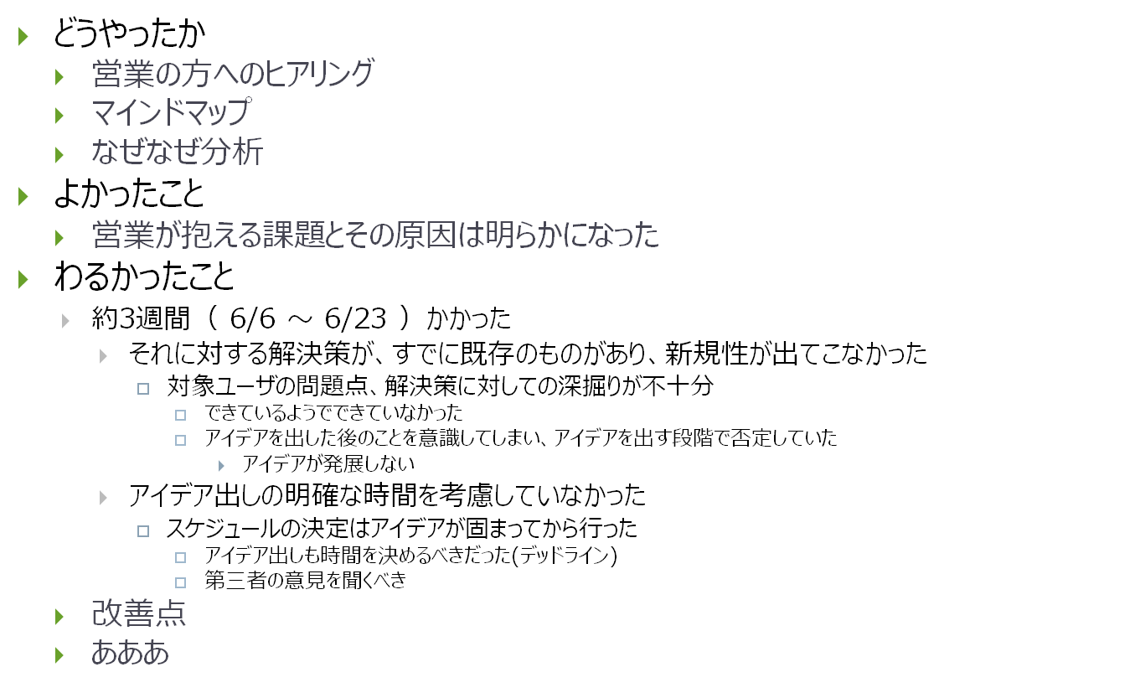
開発の流れ ～アイディア出し～

Slide 13
開発の流れ ～アイディア出し～
どうやったか
  営業の方へのヒアリング
    営業4年目と2年目、同期の営業の方を対象
  マインドマップ
    営業の日常業務の洗い出し
  なぜなぜ分析
    営業が抱えている課題とその原因に対して深掘り

Slide 14
開発の流れ ～アイディア出し～
よかったこと
  営業が抱える課題とその原因は明らかになった

Slide 15
開発の流れ ～アイディア出し～
わるかったこと
    とてつもない時間がかかった！！
      約3週間（ 6/6 ～ 6/23 ）

Slide 16
開発の流れ ～アイディア出し～
原因
  それに対する解決策が、すでに既存のものがあり、新規性が出てこなかった
    対象ユーザの問題点、解決策に対しての深掘りが不十分
      できているようでできていなかった
      アイデアを出した後のことを意識してしまい、アイデアを出す段階で否定していた
        アイデアが発展しない
  アイデア出しの明確な時間を考慮していなかった
    スケジュールの決定はアイデアが固まってから行った
      アイデア出しも時間を決めるべきだった(デッドライン)
      第三者の意見を聞くべき

Slide 17
開発の流れ ～アイディア出し～
どうやったか
  営業の方へのヒアリング
  マインドマップ
  なぜなぜ分析
結果
  営業が抱える課題とその原因は明らかになった
  約3週間（ 6/6 ～ 6/23 ）かかった
問題点
  それに対する解決策が、すでに既存のものがあり、新規性が出てこなかった
    対象ユーザの問題点、解決策に対しての深掘りが不十分
      できているようでできていなかった
      アイデアを出した後のことを意識してしまい、アイデアを出す段階で否定していた
        アイデアが発展しない
  アイデア出しの明確な時間を考慮していなかった
    スケジュールの決定はアイデアが固まってから行った
      アイデア出しも時間を決めるべきだった(デッドライン)
      第三者の意見を聞くべき
改善点
  あああ

Slide 18
開発の流れ ～機能開発～
どうやったか
  サーバとフロントで完全作業分担
なぜそうしたか
  開発時間の効率化
結果
  必須機能の開発は（なんとか）完了
問題点
  お互いのソースコードを理解してない
  お互いの技術もあまり身についていない
改善点
  技術ではなく機能で分担するなど、お互いの技術をクロスするように担当を決めるべきだった。
  時間的な余裕があれば → 「アイディア出し」に戻る。

Slide 19
開発の流れ ～機能開発～
やったこと
  サーバとフロントで完全作業分担
なぜそうしたか
  開発時間の効率化
結果
  必須機能の開発は（なんとか）完了
問題点
  お互いのソースコードを理解してない
  お互いの技術もあまり身についていない
改善点
  技術ではなく機能で分担するなど、お互いの技術をクロスするように担当を決めるべきだった。
  時間的な余裕があれば → 「アイディア出し」に戻る。

Slide 20


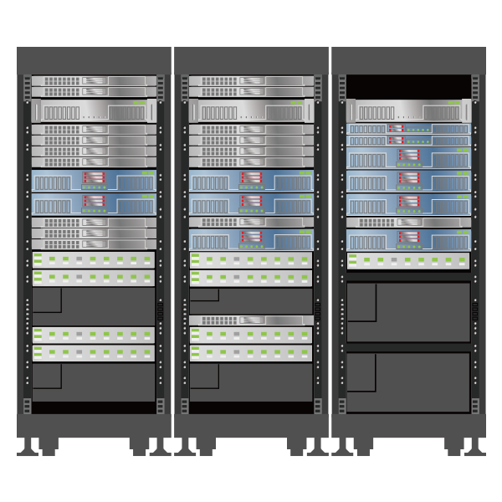


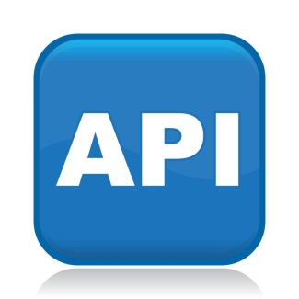
開発の流れ ～機能開発～
やったこと
  作業分担
    川崎：Python, Django, デプロイ, Git操作など、ロジック側
    鷲野：HTML, CSS, JSなど、フロント側
  実装のための技術調査
  APIキーの申請
    駅探、google map関係、Bingなど
    駅探に関しては社印が必要になるという事態に!!

Slide 21
開発の流れ～プルリクエスト～
どうやったのか
  相手のissueを参考に必要な機能を把握
  プルリクエストを受け入れるかチーム内で議論
結果
  相手チーム(GLEAN)の修正
  相手側からのプルリクエストの受け入れ
  自分チーム → 相手チーム
    チャット画面のずれ、干渉を修正
    テストコードの作成
  相手チーム → 自分チーム
    会社概要のAPIの実装
    入力フォームのオートコンプリートの実装
わるかったこと
  相手が本当に求めているissueに対してプルリクエストできていない
  ソースコードを読むのに時間がかかり、アプリの修正や機能の追加などが不十分
  修正や追加機能の優先順位が立てられていない
改善点
  納期を意識する
    時間がかかると思った場合は、作成者に直接聞く

Slide 22
開発の流れ～プルリクエスト～
どうやったのか
  相手のissueを参考に、求められている点を把握
  相手側からのプルリクエストのチーム内共有

Slide 23
開発の流れ～プルリクエスト～
結果
  自分チーム → 相手チーム
    チャット画面のずれ、干渉を修正
    テストコードの作成
  相手チーム → 自分チーム
    会社概要のAPIの実装
    入力フォームのオートコンプリートの実装
相手のプルリク >> 自分のプルリク ???

Slide 24
開発の流れ～プルリクエスト～
よかったこと
わるかったこと
  相手が本当に求めているissueに対してプルリクエストできていない
  ソースコードを読むのに時間がかかり、アプリの修正や機能の追加などが不十分
  修正や追加機能の優先順位が立てられていない
改善点
  納期を意識する
    時間がかかると思った場合は、作成者に直接聞く

Slide 25
よかったとこ
  作業分担
    川崎：Python、Django、デプロイ、Git操作など、ロジック側
    鷲野：HTML, CSS, JSなど、フロント側
  スケジュールを細かく確認、リスケを行ってた
    MTG、リリース日を区切りとして、
    そこまでに必要な機能の絞り込み、優先順位づけ
  細かく進捗状況を確認
    毎朝、お昼の時間、お互いの気が合ったとき
    調査結果の報告、作業経過の報告、

Slide 26
問題点
  アイディア出しに恐ろしいほど時間がかかった
    しかも、最終的に決まったアイディアも、開発時間の都合上半ばなし崩し的に決まったもの
    原因の深掘りができてなかった
      話し合いの途中で、議論の方向がぶれまくってた
      対象ユーザが抱える問題の原因を考える段階で、解決策まで考えてしまってた
    アイディアの否定があった
      川崎のストレス
      意見（原因、解決策の両方）の発展が止まった
  開発を終わらせることに、残りの全てを費やした
    ベースの機能開発でスケジュール渇々
    自身の成長のための活動とか、やってみたいこととかはあんまりできなかった
      このアプリ独自の機能開発を行いたかった
      消え去った萌え
    テストが超簡易
  定時無視
  途中で、体力・集中力が切れる
  スクラムっぽい開発はしたけど、正しいやり方をちゃんとは調べていない

Slide 27
改善点

Slide 28
フィードバック

Slide 29
目次
開発したアプリ
開発プロセス
  開発の流れ
  チーム振り返り
個人振り返り

Slide 30
個人振り返り
川崎

Slide 31
やったこと
サーバ側の機能開発
  Djangoフレームワーク、各API実装、例外処理、テスト
技術検証（API関係）
  経路検索、会社概要、ニュース、Googleが提供するAPI、etc
Git管理
  ブランチ、Issue・マイルストーン、タグ管理
  Readme、Wiki作成
デプロイ

Slide 32
よかったこと1/2
良かったこと
毎朝鷲野と意識的にミーティング
  お互いの現状把握、自身の考えを整理するのに役立った
スケジュール表を見えるところに置いた
  タスク管理、スケジュールの遅れ・締切の把握、優先順位付け
  基本的に、最初のスケジュールの3倍時間がかかる
英語に臆さない心
  有用な情報は英語記事に書かれていることが多かった
  新しい技術や、沸き続けるエラーに対する胆力
スクラム風味

Slide 33
よかったこと2/2
良かったこと
開発プロセス全体の経験
  アイディア出しの苦しさ難しさ、アプリ開発の楽しさ
  顧客の求めるシステム、PLが決めたシステム、開発チームが作ったシステム、本当に顧客が欲しかったシステム
  ↑全部バラバラ、という開発プロセスあるあるを体験
技術獲得
  Python、Django、Git管理方法、デプロイ

Slide 34
悪かったこと
悪かったこと
フロント側（HTML、CSS、JS、UI設計）は、ほぼノータッチ
効率的でなかった
  タスクの依存関係を考慮しきれず、作業の手戻り
  作業目的を持たないまま、ただ漠然と作業をしている時があった
  体調管理
今後、必要に応じて勉強していく
タスクばらし、優先順位付けを行う
→ GithubのIssue
付箋紙など見える化

Slide 35
今後の抱負
余裕を持つ
（た？）

Slide 36
個人振り返り
鷲野

Slide 37
鷲野
やったこと
意識したこと
学んだこと
問題点
改善点
今後の抱負

Slide 38
やったこと
ケロたん
  主にフロント
    Google Mapの表示
    JavaScriptによる機能実装
    画面全体のデザイン
    入力フォームのオートコンプリート(Pull Requestの受け入れ)
Pull Request(GLEAN)
  画面のずれ(CSSを修正)
    解像度によるメニューバーのずれ
    コメントの出力や入力フォーム、メニューバーの干渉

Slide 39
良かったこと
チームによるアプリ開発の流れを一通り学ぶことができた
  アイデア出しには時間がかかる
  スケジュールの確認とリスケの重要性
  チーム内での情報共有(GitHubや対面の話し合い)
  機能実装による技術の取得
GitHubの取り扱いに注意した
  不要なファイルを一般公開することにより、被害を受ける可能性あり
  挙げる前に(神経質なくらい)再三確認
知らないことを身に付ける姿勢
  ノートや日報を活用して適宜メモを残す
  知らないことは反復しないと定着しない

Slide 40
悪かったこと
画面やUIのデザインの才能皆無
  ユーザーが使いやすい、見やすいものを意識できていなかった
  何度もやり直ししたため、タイムロス
開発アプリの決定に時間がかかり、様々な弊害が生じた
  相方の作業内容の理解が不十分
  ソースコードが乱雑
    サンプルで動作確認し、そのまま理解せず使用
    「後で使うかも」とコードをコメントアウト
GitHubの理解が不十分
  fetchやrebase、コミット削除などの理解が足りない
  Git関連で(相方の)時間を割くはめに・・・

Slide 41
改善案
画面やUIのデザインの才能皆無
  すでに一般に受け入れられているwebサイトを参考にする
開発アプリの決定に時間がかかったため、様々な弊害が生じた
  取り掛かる時間をあらかじめ決定し、超えるようなら要相談
  相方の作業内容の理解が不十分
    共有した段階でコードを見るようにして、不明点は自分で調査 or 相方に聞く
  ソースコードが乱雑
    相手に理解してもらえるように意識する
      一目でわかる変数名、インデント、コメントの付与、不要なコメント削除など
GitHubの理解が不十分
  GUIとCUIをどちらも使いこなし、二刀流を目指す
  どちらも一通りの動作を実際に行い、理解を深める

Slide 42
今後の抱負
知らない技術を積極的に身に付け、
確実にアウトプットできる人材になる

Slide 45
やったこと
ケロたん
  主にフロント
    Google Mapの表示
    JavaScriptによる機能実装
    画面全体のデザイン
    入力フォームのオートコンプリート(Pull Requestの受け入れ)
Pull Request(GLEAN)
  画面のずれ(CSSを修正)
    解像度によるメニューバーのずれ
    コメントの出力や入力フォーム、メニューバーの干渉

Slide 46
良かったこと
チームによるアプリ開発の流れを一通り学ぶことができた
  アイデア出しには時間がかかる
  スケジュールの確認とリスケの重要性
  チーム内での情報共有(GitHubや対面の話し合い)
  機能実装による技術の取得
    HTMLやJavaScript、CSSなどの言語
    Djangoのようなフレームワーク
GitHubに挙げることの恐ろしさ
  不要なファイルを一般公開することにより、被害を受ける可能性あり
  挙げる前に(神経質なくらい)再三確認
知らないことを身に付ける姿勢
  ノートや日報を活用して適宜メモを残す
  知らないことは反復しないと定着しない

Slide 47
問題点
画面やUIのデザインの才能皆無
  ユーザーが使いやすい、見やすいものを意識できていなかった
  何度もやり直ししたため、タイムロス
開発アプリの決定に時間がかかったため、様々な弊害が・・・
  相方の作業内容の理解が不十分
    自分の場合はpython
  ソースコードが乱雑
    サンプルで動作確認し、そのまま理解せず使用
    「後で使うかも」とコードをコメントアウト
    HTMLとJS、CSSの切り分けを意識していない
GitHubの理解が不十分
  基本的にGUIベースで行っていたため、fetchやrebase、コミット削除などの理解が足りない
  コンフリクトやファイル削除など、Git関連で(相方の)時間を割くはめに・・・

Slide 48
改善案
画面やUIのデザインの才能皆無
  すでに一般に受け入れられているwebサイトを参考にする
開発アプリの決定に時間がかかったため、様々な弊害が・・・
  そもそも時間がかからないように取り掛かる時間をあらかじめ決定する
  相方の作業内容の理解が不十分
    共有した段階でコードを見るようにして、不明点は自分で調査 or 相方に聞く
  ソースコードが乱雑
    相手に理解してもらえるように意識する
      一目でわかる変数名、インデント、コメントの付与など
    サンプルはそのまま使用せず、十分理解してから使用する
      自分で拡張できるように
      関連する機能(関数やAPIのメソッドなど)も同時に調査する習慣を身に付ける
GitHubの理解が不十分
  GUIとCUIをどちらも使いこなし、二刀流を目指す
  どちらも一通りの動作を実際に行い、理解を深める

